Slide 1
Corona Test Prescription Code
Intégration via API vs utilisation Web App
Présentation du système LARS
19/10/2021

Slide 2




Web App – Accès
Espace médecin d’entité
Sélection profil

Slide 3
Web App – Encodage manuel
Interface intuitive
Double encodage
Travail inutile
Risque d’oublis

Slide 4
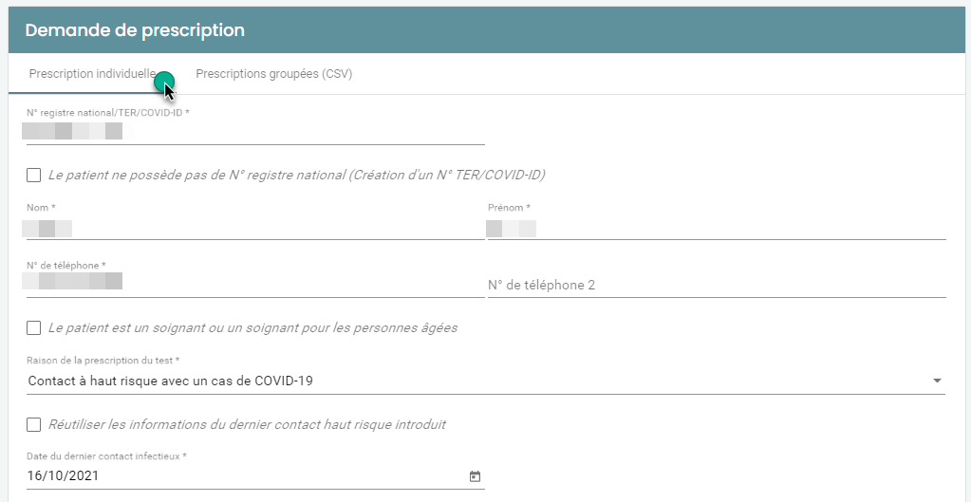
Web App – Encodage manuel

Slide 5
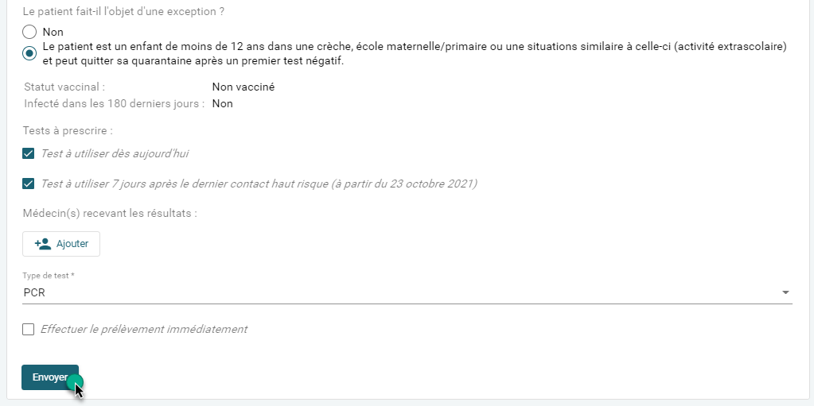
Web App – Encodage manuel

Slide 6
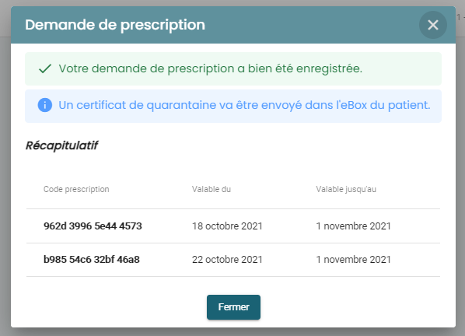
Web App – Encodage manuel

Slide 7
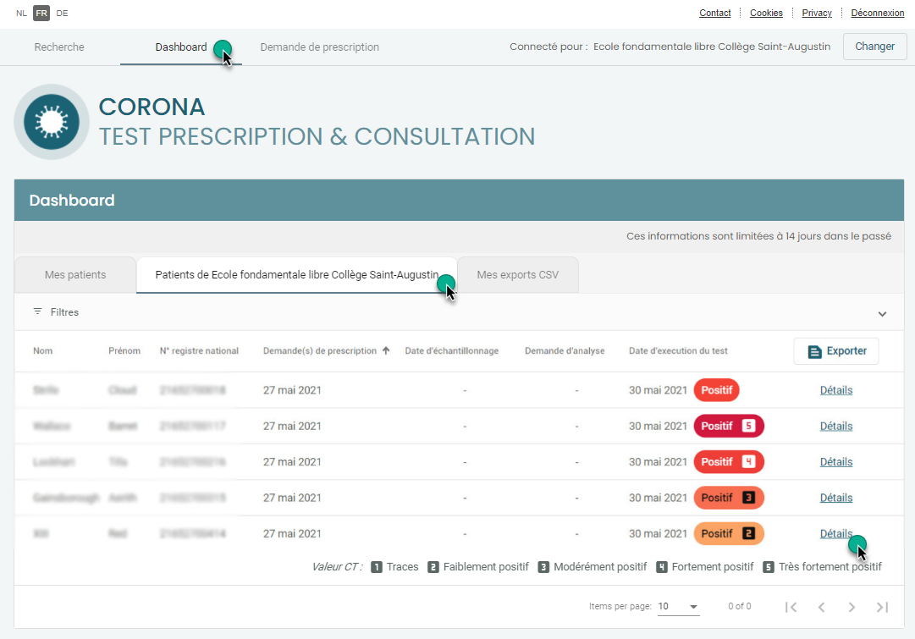
Web App – Dashboard

Slide 8
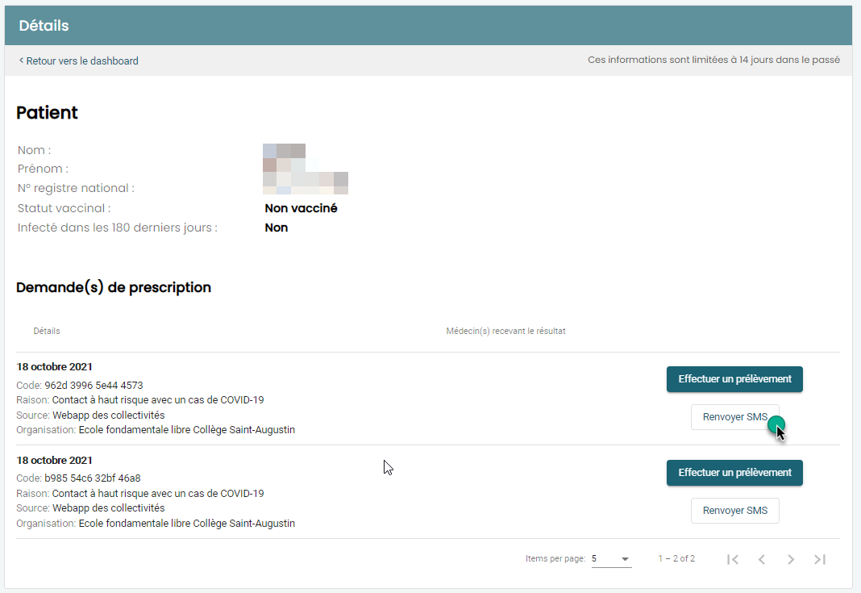
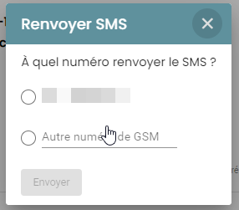
Web App - Détail

Slide 9
Web App – Bulk upload
Pas de double encodage
Manipulation complexe dans Excel :
Suppression 0 en début des niss
Changement des séparateurs
Changement du format du n° de téléphone
…

Slide 10
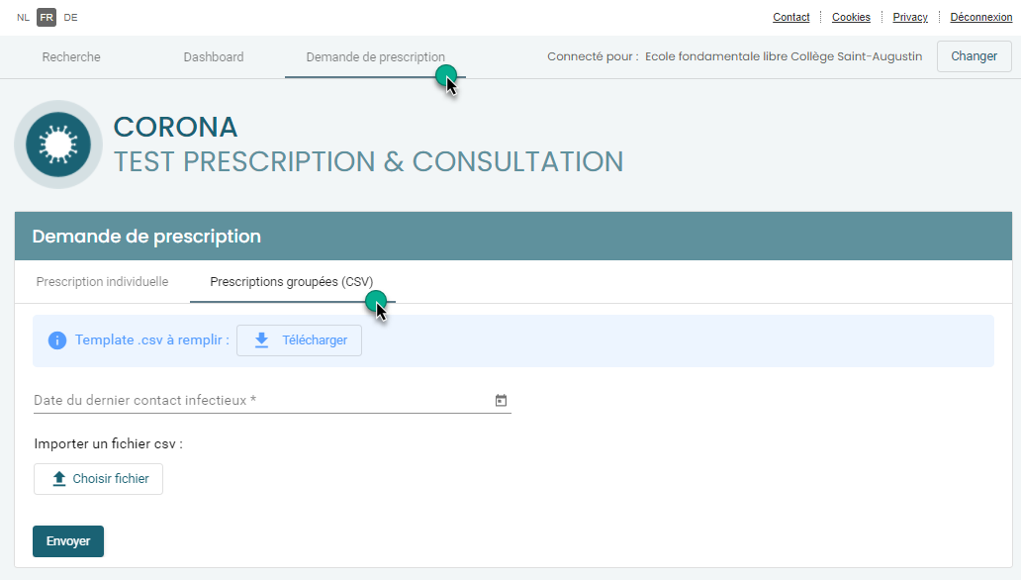
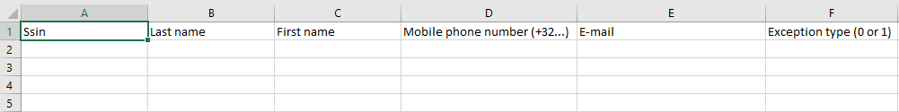
Web App – Bulk Upload

Slide 11
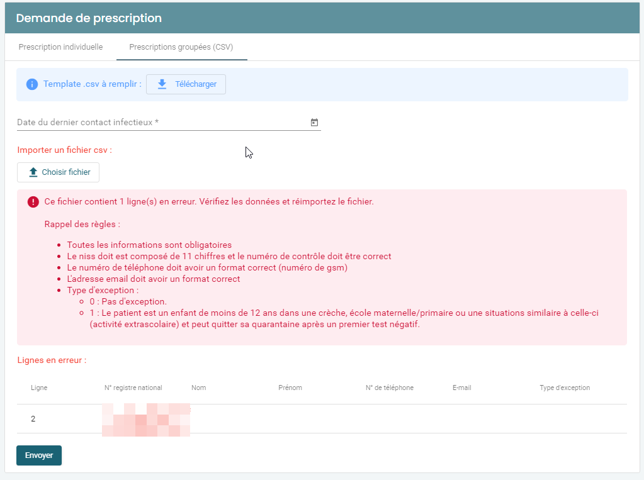
Web App – Bulk Upload

Slide 12
Intégration API
Flexibilité de l’outil scolaire
Pas d’erreurs
Pas de double encodage

Slide 13
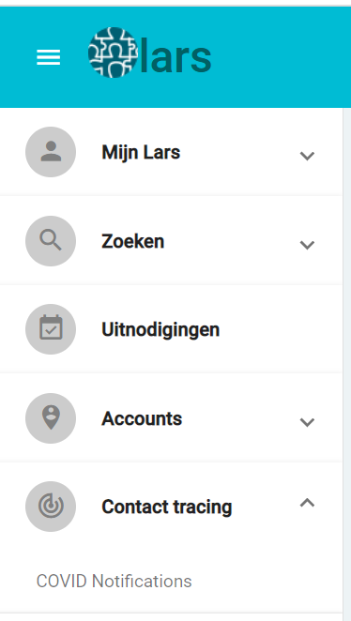
Présentation du système LARS
Communication between LARS and zorgatlas
Index pupil and index teacher
Notes:
Via een aparte module in ons systeem krijgen we een lijst met alle indexen die school lopen in het Vlaams onderwijs

Slide 14
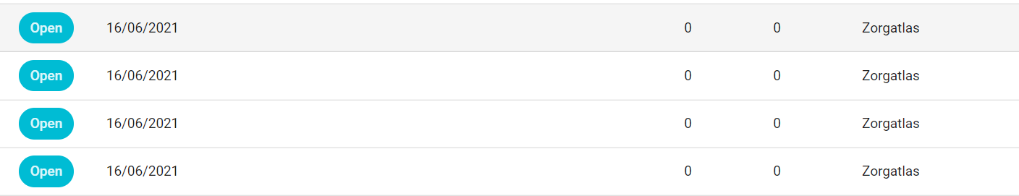
Présentation du système LARS
Notes:
De meldingen komen bij ons binnen en kunnen opgepikt worden door een contact tracer

Slide 15
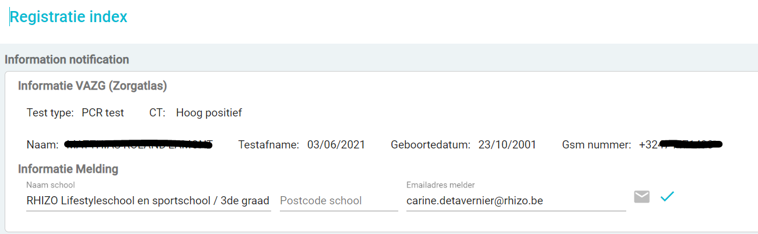
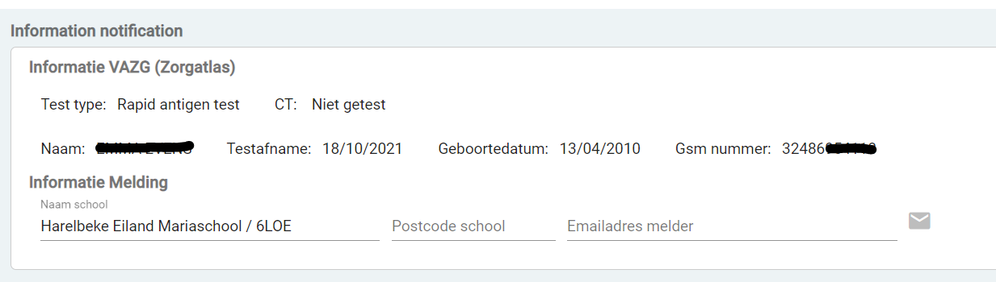
Test type - CT waarde - Name – Test date - Date of birth - GSM
Notes:
De volgende informatie krijgen we binnen waarbij de index kan opgebeld worden en de HRC kunnen in kaart gebracht worden.

Slide 16
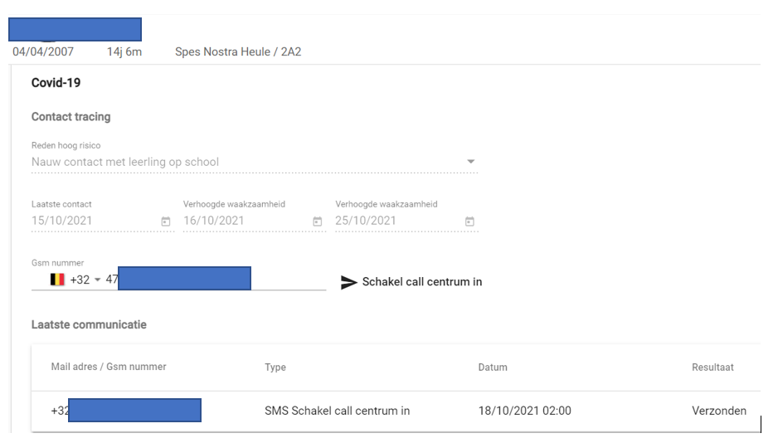
Présentation du système LARS - contact tracing
Notes:
De HRC worden toegevoegd. Hier vullen we dan de laatste datum contact in en de reden
Door te klikken op schakel call centrum in sturen we een request door

Slide 17
Présentation du système LARS
Gegevens die worden doorgestuurd
"request": {
"lastHighRiskContactDate": "2021-06-16T00:00:00",
"person": {
"ssin": "16071488876",
"firstName": "Annemie",
"lastName": "Palmaerts",
"phoneNbr1": "+32478223384"
},
"source": "CLB“
call komt in CTPC, dan in Camunda (business rules) en dan in CTPC DB

Slide 18
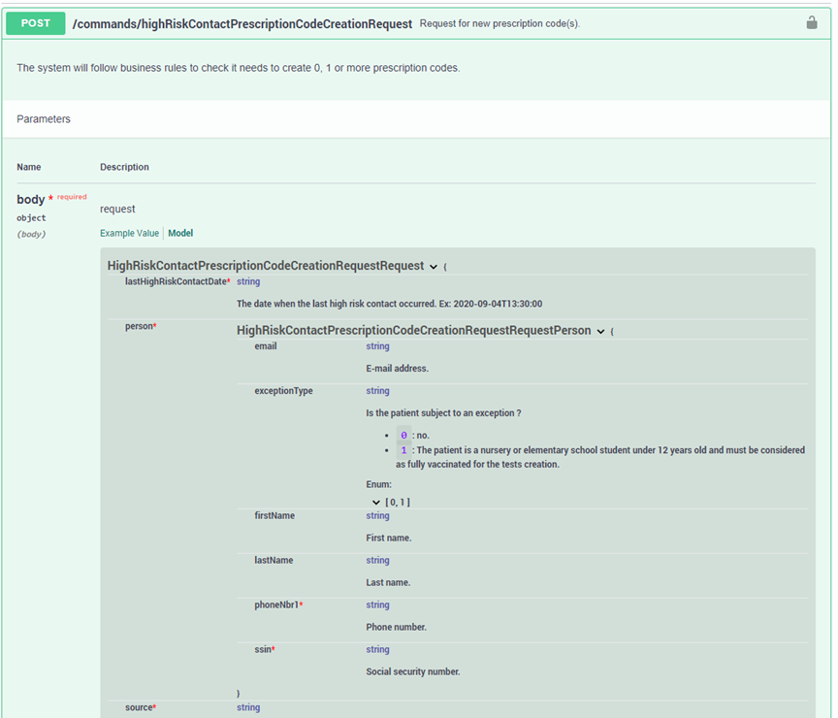
Présentation du système LARS - API

Slide 19
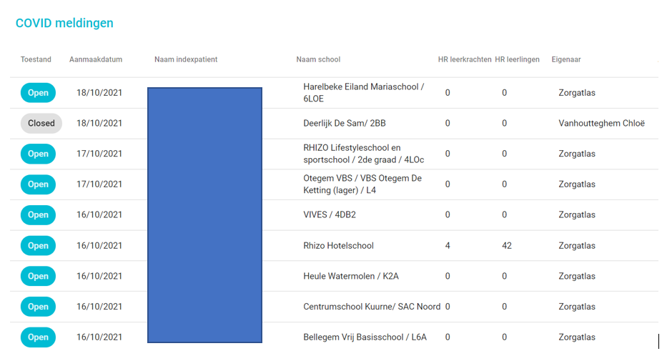
Présentation du système LARS
Notes:
Hier zien we een totaal overzicht met de indexen en het aantal HRC teacher en HRC leerlingen. Closed gaan de gegevens terug naar zorgatlas aangevuld met de nodige informatie

